Slide 1


БЮДЖЕТ ДЛЯ ГРАЖДАН
по решению Совета депутатов
Уренского муниципального округа от 22.05.2025 №814
«Об исполнении бюджета Уренского муниципального округа Нижегородской области за 2024 год»

Slide 2

оглавление
№№ п/п | Содержание | Номера страниц
1. | Предисловие | 4
2. | Глоссарий | 5
3. | Что такое «Отчет об исполнении бюджета муниципального округа» | 6
4. | Основные задачи, решаемые в процессе исполнения бюджета округа в 2024 году | 7
5. | Социально-экономические показатели | 8-13
6. | Исполнение бюджета муниципального округа за 2024 год | 14
7. | Доходы бюджета муниципального округа | 15
8. | Структура доходов бюджета муниципального округа | 16
9. | Исполнение доходов бюджета муниципального округа за 2024 год | 17
10. | Структура бюджета муниципального округа по налоговым доходам | 18
11. | Исполнение бюджета муниципального округа по налоговым доходам за 2024 год | 19
12. | Структура неналоговых доходов бюджета округа | 20
13. | Исполнение бюджета муниципального округа по неналоговым доходам | 21
14. | Структура безвозмездных поступлений в бюджет муниципального округа | 22
15. | Исполнение бюджета муниципального округа по безвозмездным поступлениям за 2024 год | 23
16. | Структура расходов бюджета округа по отраслям | 24
17. | Исполнение бюджета округа по расходам по разделам и подразделам классификации расходов бюджета | 25-29
18. | Структура расходов бюджета округа в разрезе видов расходов | 30
19. | Расходы бюджета округа в разрезе видов расходов | 31
2

Slide 3
оглавление
№№ п/п | Содержание | Номера страниц
20. | Программные и непрограммные расходы бюджета округа | 32
21. | Исполнение бюджета муниципального округа по муниципальным программам и непрограммным расходам бюджета за 2024 год | 33-35
22. | Муниципальная программа «Развитие образования Уренского муниципального округа» | 36-38
23. | Муниципальная программа «Развитие культуры и молодежной политики Уренского муниципального округа» | 39-41
24. | Муниципальная программа «Развитие физической культуры и спорта Уренского муниципального округа» | 42-43
25. | Муниципальная программа «Развитие агропромышленного комплекса Уренского муниципального округа» | 44-46
26. | Реализация проектов инициативного бюджетирования «Вам решать!» | 47-48
27. | Муниципальная программа «Управление муниципальными финансами Уренского муниципального округа» | 49
28. | Муниципальный долг Уренского муниципального округа | 50
29. | Сведения о верхнем пределе муниципального долга | 51
30. | Соблюдение ограничений, установленных решением о бюджете, с учетом внесенных изменений | 52
31. | Соблюдение требований Бюджетного законодательства | 53
32. | Открытые муниципальные информационные ресурсы | 54
33. | Контактная информация | 55
3

Slide 4
Уважаемые жители
Уренского муниципального округа !
Перед вами информационный материал - «Бюджет для граждан», который познакомит вас с основными параметрами исполнения бюджета Уренского муниципального округа за 2024 год.
Представленная в доступной и понятной форме информация предназначена для широкого круга пользователей с учетом целевых групп и обеспечивает реализацию прозрачности, открытости и обеспечения полного и доступного информирования граждан о бюджете муниципального округа.
Информация позволит гражданам составить представление об источниках формирования доходов бюджета муниципального округа, направлениях расходования бюджетных средств в 2024 году и сделать выводы об эффективности использования бюджетных средств.
4

Slide 5
ГЛОССАРИЙ
Форма образования и расходования денежных средств, предназначенных для финансового обеспечения задач и функций государства и местного самоуправления
Бюджет
Поступающие в бюджет денежные средства, за исключением средств, являющихся источниками финансирования дефицита бюджета
Доходы бюджета
Выплачиваемые из бюджета денежные средства, за исключением средств, являющихся источниками финансирования дефицита бюджета
Расходы бюджета
Превышение расходов бюджета над его доходам
Дефицит
Превышение доходов бюджета над его расходами
Профицит
Средства, предоставляемые одним бюджетом бюджетной системы Российской Федерации другому бюджету бюджетной системы Российской Федерации
Межбюджетные трансферты
Документ стратегического планирования, содержащий комплекс планируемых мероприятий, взаимоувязанных по задачам, срокам осуществления, исполнителям и ресурсам и обеспечивающих наиболее эффективное достижение целей и решение задач социально-экономического развития субъекта Российской Федерации
Муниципальная программа
5

Slide 6
Что такое отчет об исполнении бюджета муниципального округа
Отчет об исполнении бюджета содержит данные об исполнении бюджета по доходам, расходам и источникам финансирования дефицита бюджета в соответствии с бюджетной классификацией Российской Федерации.
Годовой отчет об исполнении бюджета муниципального округа подлежит рассмотрению Советом депутатов Уренского муниципального округа Нижегородской области и утверждается решением Совета депутатов Уренского муниципального округа .
Решением Совета депутатов Уренского муниципального округа об исполнении бюджета муниципального округа утверждается отчет об исполнении бюджета муниципального округа за отчетный финансовый год с указанием общего объема доходов, расходов и дефицита (профицита) бюджета муниципального округа.
В отчете об исполнении бюджета муниципального округа указывается сколько и каких доходов поступило в бюджет за год и на какие цели эти денежные средства были израсходованы.
6

Slide 7






Основные задачи, решаемые в процессе исполнения бюджета округа в 2024 году
Обеспечение сбалансированности бюджета
Укрепление доходной базы бюджета
Повышение эффективности бюджетных расходов
Эффективное управление муниципальным долгом
Осуществление внутреннего муниципального
финансового контроля
Повышение открытости бюджетного процесса
7

Slide 8
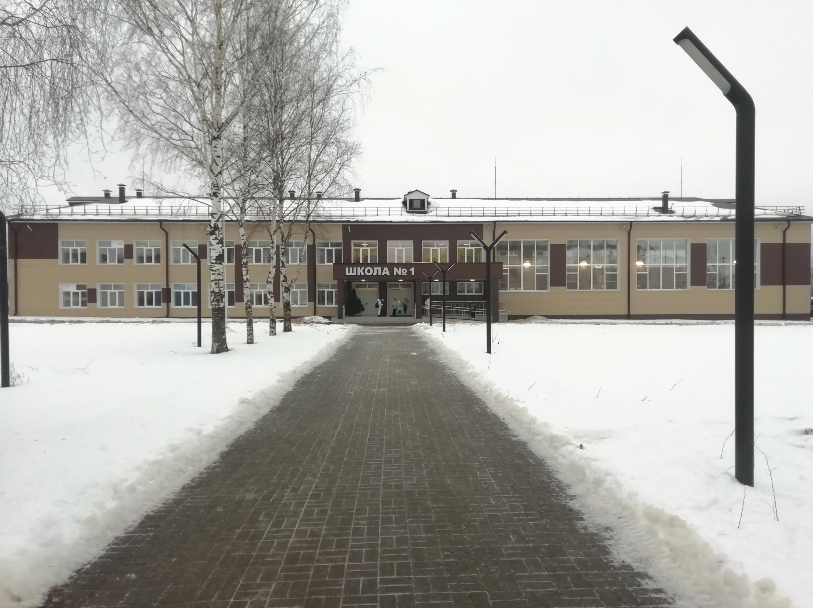
Показатели, характеризующие
муниципальный округ за 2024 год
Площадь -
2 104,0 кв. км.
Объем отгруженной продукции,
работ и услуг -
7 586,2 млн. рублей
34 муниципальных учреждения – 1 казенное,
19 бюджетных,
14 автономных
Среднемесячная
заработная плата -
44 417,78 рублей
Инвестиции в основной капитал в действующих ценах -
2 279,6 млн. рублей
Численность населения
27 897 человек
8

Slide 9
Отгружено товаров собственного производства, выполненных работ и услуг по полному кругу организаций, млн.руб
9

Slide 10
Объем отгруженных товаров собственного производства, выполненных работ (услуг) в расчете на 1 жителя, тыс.руб
10

Slide 11
Инвестиции в основной капитал,
млн. рублей
11

Slide 12
Фонд оплаты труда,
млн. рублей
12

Slide 13
Среднемесячная заработная плата, рублей
13

Slide 14
Исполнение бюджета МУНИЦИПАЛЬНОГО округа
Млн. рублей
+392,6
+410,0
Доходы Расходы Дефицит (-)/Профицит(+)
 | Исполнено за 2023 год | Уточненный план на 2024 год | Исполнено за 2024 год | % исполнения за 2024 год к уточненному плану | % исполнения 2024 года к 2023 году
ДОХОДЫ | 1 892,1 | 2 282,4 | 2 284,7 | 100,1 | 120,7
Налоговые и неналоговые доходы | 495,5 | 594,4 | 598,6 | 100,7 | 120,8
Безвозмездные поступления | 1 396,6 | 1 688,0 | 1 686,1 | 99,9 | 120,7
РАСХОДЫ | 1 894,7 | 2 308,4 | 2 304,7 | 99,8 | 121,6
ДЕФИЦИТ(-), ПРОФИЦИТ(+) | -2,6 | - 26,0 | - 20,0 | - | -
14

Slide 15
доходы бюджета МУНИЦИПАЛЬНОГО округа
Доходы бюджета – безвозмездные и безвозвратные поступления денежных средств в бюджет
НАЛОГОВЫЕ ДОХОДЫ
Поступления от уплаты налогов, установленных Налоговым кодексом РФ (налог на доходы физических лиц; налог от уплаты акцизов на нефтепродукты, упрощенная система налогообложения; единый сельхозналог; налог, взимаемый в связи с применением патентной системы налогообложения; налог на имущество физических лиц, земельный налог, государственная пошлина)
НЕНАЛОГОВЫЕ ДОХОДЫ
Поступления от уплаты пошлин и сборов, установленных законодательством РФ (доходы от использования муниципального имущества, плата за негативное воздействие на окружающую среду, штрафы за нарушение законодательства и др.)
БЕЗВОЗМЕЗДНЫЕ ПОСТУПЛЕНИЯ
Поступления от других бюджетов бюджетной системы, граждан и организаций
Дотации;
Субсидии;
Субвенции;
Иные межбюджетные трансферты
Безвозмездные поступления от юридических и физических лиц
15

Slide 16
Структура доходов бюджета муниципального округа
В млн. рублей, %
Всего поступило доходов в 2024 году
2 284,7 млн. рублей
16

Slide 17
Исполнение доходов бюджета
муниципального округа за 2024 год
млн. рублей
Наименование | Исполнено за 2023 год | Первоначаль- ный план на 2024 год | Уточненный план на 2024 год | Исполнено за 2024 год | % исполнения за 2024 год к перво-начальному плану | % исполнения за 2024 год к уточнен-ному плану | % исполнения 2024 года к 2023 году
Всего доходов, из них: | 1 892,1 | 1 518,6 | 2 282,4 | 2 284,7 | 150,4 | 100,1 | 120,7
Налоговые и неналоговые доходы, в том числе: | 495,5 | 458,3 | 594,4 | 598,6 | 130,6 | 100,7 | 120,8
налоговые доходы | 455,2 | 446,2 | 558,4 | 563,6 | 126,3 | 100,9 | 123,8
неналоговые доходы | 40,3 | 12,1 | 36,0 | 35,0 | 289,3 | 97,2 | 86,8
Безвозмездные поступления, в том числе: | 1 396,6 | 1 060,3 | 1 688,0 | 1 686,1 | 159,0 | 99,9 | 120,7
дотации | 292,6 | 339,9 | 341,9 | 341,9 | 100,6 | 100,0 | 116,8
субсидии | 375,6 | 178,9 | 528,1 | 526,8 | 294,5 | 99,8 | 140,3
субвенции | 541,6 | 539,1 | 778,6 | 778,1 | 144,3 | 99,9 | 143,7
иные межбюджетные трансферты | 183,4 | 2,4 | 45,2 | 45,2 | 1 883,3 | 100,0 | 24,6
возврат остатков целевых межбюджетных трансфертов прошлых лет | - 16,8 | 0,0 | -14,5 | -10,2 | - | 70,3 | 60,7
доходы от возврата целевых средств прошлых лет | 16,6 | 0,0 | 6,6 | 2,3 | - | 34,8 | 13,9
безвозмездные поступления от негосударственных организаций | 3,3 | 0,0 | 1,6 | 1,6 | - | 100,0 | 48,5
прочие безвозмездные поступления | 0,3 | 0,0 | 0,5 | 0,4 | - | 80,0 | 133,3
17

Slide 18
структура бюджета муниципального округа по налоговым доходам, млн. рублей, %
18

Slide 19
исполнение бюджета муниципального округа
по налоговым доходам за 2024 год
млн. рублей
Наименование | Исполнено за 2023 год | Первоначаль- ный план на 2024 год | Уточненный план на 2024 год | Исполнено за 2024 год | % исполнения за 2024 год к перво-начальному плану | % исполнения за 2024 год к уточнен-ному плану | % исполнения 2024 года к 2023 году
Налог на доходы физических лиц | 367,2 | 356,8 | 453,0 | 460,3 | 129,0 | 101,6 | 125,4
Единый сельхозналог | 6,3 | 5,1 | 5,1 | 3,8 | 74,5 | 74,5 | 60,3
Патентная система налогообложения | 2,2 | 5,4 | 5,4 | 4,7 | 87,0 | 87,0 | 213,6
Налог на имущество физических лиц | 14,9 | 13,5 | 14,9 | 15,2 | 112,6 | 102,0 | 102,0
Земельный налог | 10,0 | 11,5 | 11,5 | 10,7 | 93,0 | 93,0 | 107,0
Госпошлина | 3,6 | 3,2 | 6,0 | 6,2 | 193,8 | 103,3 | 172,2
УСН | 24,7 | 24,1 | 34,1 | 34,2 | 141,9 | 100,3 | 138,5
Акцизы | 26,3 | 26,6 | 28,4 | 28,5 | 107,1 | 100,4 | 108,4
ИТОГО НАЛОГОВЫЕ ДОХОДЫ | 455,2 | 446,2 | 558,4 | 563,6 | 126,3 | 100,9 | 123,8
19

Slide 20
структура неналоговых доходов бюджета округа млн. рублей, %
20

Slide 21
Исполнение бюджета муниципального округа по неналоговым доходам
млн. рублей
Наименование | Исполнено за 2023 год | Первоначаль- ный план на 2024 год | Уточненный план на 2024 год | Исполнено за 2024 год | % исполнения за 2024 год к перво-начальному плану | % исполнения за 2024 год к уточнен-ному плану | % исполнения 2024 года к 2023 году
Аренда земли | 8,1 | 5,9 | 7,4 | 7,8 | 132,2 | 105,4 | 96,3
Аренда имущества | 1,1 | 0,5 | 0,8 | 0,8 | 160,0 | 100,0 | 72,7
Продажа земли | 2,8 | 2,8 | 2,8 | 1,7 | 60,7 | 60,7 | 60,7
Продажа имущества | 3,3 | 0,6 | 0,6 | 0,2 | 33,3 | 33,3 | 6,1
Штрафы | 8,6 | 1,0 | 3,9 | 3,9 | 390,0 | 100,0 | 45,3
Плата за негативное воздействие на окружающую среду | 0,1 | 0,05 | 0,05 | 0,03 | 60,0 | 60,0 | 30,0
Доходы от оказания платных услуг и компенсации затрат | 12,9 | 0,05 | 17,66 | 17,9 | - | 101,4 | 138,8
Прочие доходы от использования имущества | 0,9 | 1,2 | 1,2 | 0,9 | 75,0 | 75,0 | 100,0
Прочие неналоговые доходы | 2,5 | 0,0 | 1,59 | 1,77 | - | 111,3 | 70,8
ИТОГО НЕНАЛОГОВЫЕ ДОХОДЫ | 40,3 | 12,1 | 36,0 | 35,0 | 289,3 | 97,2 | 86,8
21

Slide 22
структура Безвозмездных поступлений в бюджет муниципального округа млн. рублей
22

Slide 23
Исполнение бюджета
муниципального округа
по безвозмездным поступлениям за 2024 год
млн. рублей
Наименование | Исполнено за 2023 год | Первоначаль- ный план на 2024 год | Уточненный план на 2024 год | Исполнено за 2024 год | % исполнения за 2024 год к перво-начальному плану | % исполнения за 2024 год к уточнен-ному плану | % исполнения 2024 года к 2023 году
Безвозмездные поступления, в том числе: | 1 396,6 | 1 060,3 | 1 688,0 | 1 686,1 | 159,0 | 99,9 | 120,7
дотации | 292,6 | 339,9 | 341,9 | 341,9 | 100,6 | 100,0 | 116,8
субсидии | 375,6 | 178,9 | 528,1 | 526,8 | 294,5 | 99,8 | 140,3
субвенции | 541,6 | 539,1 | 778,6 | 778,1 | 144,3 | 99,9 | 143,7
иные межбюджетные трансферты | 183,4 | 2,4 | 45,2 | 45,2 | 1 883,3 | 100,0 | 24,6
возврат остатков целевых межбюджетных трансфертов прошлых лет | -16,8 | 0,0 | - 14,5 | - 10,2 | - | 70,3 | 60,7
доходы от возврата целевых средств прошлых лет | 16,6 | 0,0 | 6,6 | 2,3 | - | 34,8 | 13,9
безвозмездные поступления от негосударственных организаций | 3,3 | 0,0 | 1,6 | 1,6 | - | 100,0 | 48,5
прочие безвозмездные поступления | 0,3 | 0,0 | 0,5 | 0,4 | - | 80,0 | 133,3
23

Slide 24
Структура расходов бюджета округа по отраслям
в млн. рублей, %
Всего расходов – 2 304,7 млн. рублей
24

Slide 25
Исполнение бюджета округа по расходам по разделам и подразделам классификации расходов бюджета
млн. рублей
№ п/п | Наименование раздела/подраздела | Исполнено за 2023 год | Первоначаль- ный план на 2024 год | Уточненный план на 2024 год | Исполнено за 2024 год | % исполнения за 2024 год к перво-начальному плану | % исполнения за 2024 год к уточнен-ному плану | % исполнения 2024 года к 2023 году
 | Расходы всего | 1 894,7 | 1 518,6 | 2 308,4 | 2 304,7 | 151,8 | 99,8 | 121,6
в том числе:
0100 | Общегосударственные вопросы | 77,1 | 80,4 | 92,7 | 92,2 | 114,7 | 99,5 | 119,6
0102 | Функционирование высшего должностного лица субъекта Российской Федерации и муниципального образования | 2,7 | 2,4 | 3,4 | 3,4 | 141,7 | 100,0 | 125,9
0103 | Функционирование законодательных (представительных) органов государственной власти и представительных органов муниципальных образований | 1,4 | 1,6 | 2,2 | 2,1 | 131,3 | 95,5 | 150,0
0104 | Функционирование Правительства Российской Федерации, высших исполнительных органов государственной власти субъектов Российской Федерации, местных администраций | 36,9 | 37,3 | 41,0 | 40,8 | 109,4 | 99,5 | 110,6
0105 | Судебная система | 0,1 | 0,1 | 0,01 | 0,01 | 10,0 | 100,0 | 10,0
0106 | Обеспечение деятельности финансовых, налоговых и таможенных органов и органов финансового (финансово-бюджетного) надзора | 18,1 | 18,6 | 22,0 | 22,0 | 117,7 | 99,5 | 121,0
25

Slide 26
Исполнение бюджета округа по расходам по разделам и подразделам классификации расходов бюджета
млн. рублей
№ п/п | Наименование раздела/подраздела | Исполнено за 2023 год | Первоначаль- ный план на 2024 год | Уточненный план на 2024 год | Исполнено за 2024 год | % исполнения за 2024 год к перво-начальному плану | % исполнения за 2024 год к уточнен-ному плану | % исполнения 2024 года к 2023 году
0107 | Обеспечение проведения выборов и референдумов | 0,1 | 0,0 | 0,0 | 0,0 | - | - | -
0111 | Резервные фонды | 0,0 | 3,6 | 0,0 | 0,0 | - | - | -
0113 | Другие общегосударственные вопросы | 17,8 | 17,3 | 24,09 | 23,89 | 138,1 | 99,2 | 134,2
0200 | Национальная оборона | 0,9 | 0,0 | 1,1 | 1,1 | - | 100,0 | 122,2
0203 | Мобилизационная и вневойсковая подготовка | 0,9 | 0,0 | 1,1 | 1,1 | - | 100,0 | 122,2
0300 | Национальная безопасность и правоохранительная деятельность | 29,1 | 33,5 | 35,5 | 35,3 | 105,4 | 99,4 | 121,3
0310 | Другие вопросы в области национальной безопасности и правоохранительной деятельности | 29,1 | 33,5 | 35,5 | 35,3 | 105,4 | 99,4 | 121,3
0400 | Национальная экономика | 288,9 | 111,0 | 456,84 | 456,64 | 411,4 | 99,9 | 158,1
0401 | Общеэкономические вопросы | 0,4 | 0,4 | 0,6 | 0,6 | 150,0 | 100,0 | 150,0
0405 | Сельское хозяйство и рыболовство | 115,5 | 57,3 | 259,5 | 259,5 | 452,9 | 100,0 | 224,7
0406 | Водное хозяйство | 0,0 | 0,0 | 0,06 | 0,06 | - | 100,0 | -
26

Slide 27
Исполнение бюджета округа по расходам по разделам и подразделам классификации расходов бюджета
млн. рублей
№ п/п | Наименование раздела/подраздела | Исполнено за 2023 год | Первоначаль- ный план на 2024 год | Уточненный план на 2024 год | Исполнено за 2024 год | % исполнения за 2024 год к перво-начальному плану | % исполнения за 2024 год к уточнен-ному плану | % исполнения 2024 года к 2023 году
0408 | Транспорт | 24,4 | 13,1 | 21,48 | 21,38 | 163,2 | 99,5 | 87,6
0409 | Дорожное хозяйство (дорожные фонды) | 144,2 | 36,8 | 172,8 | 172,7 | 469,3 | 99,9 | 119,8
0412 | Другие вопросы в области национальной экономики | 4,4 | 3,4 | 2,4 | 2,4 | 70,6 | 100,0 | 54,5
0500 | Жилищно-коммунальное хозяйство | 499,0 | 168,8 | 276,5 | 275,5 | 163,2 | 99,6 | 55,2
0501 | Жилищное хозяйство | 76,0 | 31,0 | 33,7 | 33,6 | 108,4 | 99,7 | 44,2
0502 | Коммунальное хозяйство | 121,1 | 18,1 | 45,9 | 45,7 | 252,5 | 99,6 | 37,7
0503 | Благоустройство | 177,5 | 67,4 | 140,7 | 140,4 | 208,3 | 99,8 | 79,1
0505 | Другие вопросы в области жилищно-коммунального хозяйства | 124,4 | 52,3 | 56,2 | 55,8 | 106,7 | 99,3 | 44,9
0600 | Охрана окружающей среды | 0,0 | 0,1 | 0,02 | 0,02 | 20,0 | 100,0 | -
0603 | Охрана объектов растительного и животного мира и среды их обитания | 0,0 | 0,1 | 0,02 | 0,02 | 20,0 | 100,0 | -
27

Slide 28
Исполнение бюджета округа по расходам по разделам и подразделам классификации расходов бюджета
млн. рублей
№ п/п | Наименование раздела/подраздела | Исполнено за 2023 год | Первоначаль- ный план на 2024 год | Уточненный план на 2024 год | Исполнено за 2024 год | % исполнения за 2024 год к перво-начальному плану | % исполнения за 2024 год к уточнен-ному плану | % исполнения 2024 года к 2023 году
0700 | Образование | 666,2 | 739,2 | 1 024,2 | 1 023,2 | 138,4 | 99,9 | 153,6
0701 | Дошкольное образование | 198,2 | 215,1 | 256,8 | 256,1 | 119,1 | 99,7 | 129,2
0702 | Общее образование | 362,3 | 404,7 | 641,9 | 641,8 | 158,6 | 99,9 | 177,1
0703 | Дополнительное образование детей | 59,2 | 68,5 | 68,5 | 68,5 | 100,0 | 100,0 | 115,7
0707 | Молодежная политика и оздоровление детей | 2,1 | 0,5 | 0,5 | 0,5 | 100,0 | 100,0 | 23,8
0709 | Другие вопросы в области образования | 44,4 | 50,4 | 56,5 | 56,3 | 111,7 | 99,6 | 126,8
0800 | Культура, кинематография | 212,1 | 247,7 | 277,5 | 277,2 | 111,9 | 99,9 | 130,7
0801 | Культура | 188,3 | 220,0 | 249,3 | 249,0 | 113,2 | 99,9 | 132,2
0804 | Другие вопросы в области культуры, кинематографии | 23,8 | 27,7 | 28,2 | 28,2 | 101,8 | 100,0 | 118,5
1000 | Социальная политика | 61,6 | 68,8 | 71,8 | 71,3 | 103,6 | 99,3 | 115,7
1001 | Пенсионное обеспечение | 7,0 | 9,8 | 7,5 | 7,5 | 76,5 | 100,0 | 107,1
1003 | Социальное обеспечение населения | 0,4 | 0,3 | 2,8 | 2,8 | 933,3 | 100,0 | 700,0
1004 | Охрана семьи и детства | 54,2 | 58,7 | 61,5 | 61,0 | 103,9 | 99,2 | 112,5
28

Slide 29
Исполнение бюджета округа по расходам по разделам и подразделам классификации расходов бюджета
млн. рублей
№ п/п | Наименование раздела/подраздела | Исполнено за 2023 год | Первоначаль- ный план на 2024 год | Уточненный план на 2024 год | Исполнено за 2024 год | % исполнения за 2024 год к перво-начальному плану | % исполнения за 2024 год к уточнен-ному плану | % исполнения 2024 года к 2023 году
1100 | Физическая культура и спорт | 53,9 | 64,6 | 66,7 | 66,7 | 103,3 | 100,0 | 123,7
1102 | Массовый спорт | 52,6 | 63,1 | 66,7 | 66,7 | 103,3 | 100,0 | 123,7
1105 | Другие вопросы в области физической культуры и спорта | 1,3 | 1,5 | 0,0 | 0,0 | - | - | -
1200 | Средства массовой информации | 5,8 | 4,4 | 5,5 | 5,5 | 125,0 | 100,0 | 94,8
1202 | Периодическая печать и издательства | 5,8 | 4,4 | 5,5 | 5,5 | 125,0 | 100,0 | 94,8
1300 | Обслуживание государственного (муниципального) долга | 0,1 | 0,1 | 0,04 | 0,04 | 40,0 | 100,0 | 40,0
1301 | Обслуживание государственного внутреннего и муниципального долга | 0,1 | 0,1 | 0,04 | 0,04 | 40,0 | 100,0 | 40,0
29

Slide 30
Структура расходов бюджета округа в разрезе видов расходов, млн.руб. и %
Всего расходов – 2 304,7 млн. рублей
30

Slide 31
расходы бюджета округа в разрезе видов расходов
млн. рублей
КВР | Наименование кода вида расходов | Исполнено за 2023 год | Первоначаль-ный план на 2024 год | Уточнен-ный план на 2024 год | Исполнено за 2024 год | % исполнения за 2024 год к первоначаль-ному плану | % исполнения за 2024 год к уточненному плану | % исполнения 2024 года к 2023 году
100 | Расходы на выплату персоналу в целях обеспечения выполнения функций государственными (муниципальными) органами, казенными учреждениями, органами управления государственными внебюджетными фондами | 192,4 | 202,6 | 218,3 | 218,2 | 107,7 | 99,9 | 113,4
200 | Закупка товаров, работ и услуг для обеспечения государственных (муниципальных) нужд | 158,5 | 267,5 | 299,9 | 297,5 | 111,2 | 99,2 | 187,7
300 | Социальное обеспечение и иные выплаты населению | 21,5 | 24,9 | 27,8 | 27,2 | 109,2 | 97,8 | 126,5
400 | Капитальные вложения в объекты государственной (муниципальной) собственности | 310,8 | 27,1 | 228,6 | 228,3 | 129,7 | 99,9 | 73,5
600 | Предоставление субсидий бюджетным, автономным учреждениям и иным некоммерческим организациям | 1 089,7 | 932,6 | 1 280,1 | 1 279,8 | 137,2 | 99,9 | 117,4
700 | Обслуживание государственного (муниципального) долга | 0,1 | 0,04 | 0,04 | 0,04 | 100,0 | 100,0 | 40,0
800 | Иные бюджетные ассигнования | 121,7 | 63,86 | 253,66 | 253,66 | 397,2 | 100,0 | 208,4
 | Итого расходы | 1 894,7 | 1 518,6 | 2 308,4 | 2 304,7 | 151,8 | 99,8 | 121,6
31

Slide 32




Программные и непрограммные расходы бюджета округа
Всего расходов за 2024 год:
2 304,7 млн. рублей
Программные расходы :
по 22 муниципальным программам
Непрограммные
расходы :
80,4 млн. рублей
(3,5 %)
2 224,3 млн. рублей
(96,5 %)
32

Slide 33
Исполнение бюджета муниципального округа по муниципальным программам и непрограммным расходам бюджета за 2024 год
млн. рублей
Наименование муниципальной программы | Исполнено за 2023 г. | Первоначальный план на 2024 год | Уточненный план на 2024 г. | Исполнено за 2024 г. | % исполнения за 2024 год к первона-чальному плану | % исполнения за 2024 год к уточненному плану | % исполнения 2024 года к 2023 году
Расходы всего по муниципальным программам | 1 830,3 | 1 467,1 | 2 227,6 | 2 224,3 | 151,6 | 99,9 | 121,5
Развитие образования Уренского муниципального округа | 646,7 | 711,6 | 961,6 | 960,8 | 135,0 | 99,9 | 148,6
Переселение граждан из аварийного жилищного фонда на территории Уренского муниципального округа на 2024-2028 годы | 59,3 | 0,0 | 18,4 | 18,4 | - | 100,0 | 31,0
Развитие культуры и молодежной политики Уренского муниципального округа | 234,4 | 275,8 | 306,6 | 306,3 | 111,1 | 99,9 | 130,7
Развитие физической культуры и спорта Уренского муниципального округа | 62,8 | 76,3 | 81,0 | 81,0 | 106,2 | 100,0 | 129,0
Социальная защита и поддержка граждан Уренского муниципального округа | 7,4 | 10,0 | 7,7 | 7,7 | 77,0 | 100,0 | 104,1
Содействие занятости населения Уренского муниципального округа | 0,4 | 0,4 | 0,6 | 0,6 | 150,0 | 100,0 | 150,0
Развитие предпринимательства и туризма Уренского муниципального округа | 1,2 | 1,3 | 1,3 | 1,3 | 100,0 | 100,0 | 108,3
Развитие агропромышленного комплекса Уренского муниципального округа | 135,0 | 70,0 | 300,5 | 299,8 | 428,3 | 99,8 | 222,1
Обеспечение населения Уренского муниципального округа доступным и комфортным жильем | 42,8 | 66,9 | 59,0 | 59,0 | 88,2 | 100,0 | 137,9
33

Slide 34
Исполнение бюджета муниципального округа по муниципальным программам и непрограммным расходам бюджета за 2024 год
млн. рублей
Наименование муниципальной программы | Исполнено за 2023 г. | Первоначальный план на 2024 год | Уточненный план на 2024 г. | Исполнено за 2024 г. | % исполнения за 2024 год к первона-чальному плану | % исполнения за 2024 год к уточненному плану | % исполнения 2024 года к 2023 году
Обеспечение населения Уренского муниципального округа качественными услугами в сфере жилищно-коммунального хозяйства | 18,9 | 13,9 | 37,0 | 37,0 | 266,2 | 100,0 | 195,8
Управление муниципальным имуществом Уренского муниципального округа | 14,5 | 11,9 | 25,6 | 25,4 | 213,4 | 99,2 | 175,2
Развитие транспортной системы Уренского муниципального округа | 102,1 | 23,2 | 146,6 | 146,5 | 631,5 | 99,9 | 143,5
Охрана окружающей среды Уренского муниципального округа | 12,5 | 9,1 | 13,2 | 13,1 | 144,0 | 99,9 | 104,8
Информационное общество Уренского муниципального округа | 5,8 | 4,4 | 5,5 | 5,5 | 125,0 | 100,0 | 94,8
Защита населения и территорий от чрезвычайных ситуаций, обеспечение пожарной безопасности и безопасности людей на водных объектах Уренского муниципального округа | 29,1 | 33,5 | 35,5 | 35,3 | 105,4 | 99,4 | 121,3
Управление муниципальными финансами Уренского муниципального округа | 17,4 | 20,4 | 22,5 | 22,5 | 110,3 | 100,0 | 129,3
Благоустройство территорий Уренского муниципального округа | 171,0 | 113,2 | 181,9 | 181,2 | 160,1 | 99,6 | 106,0
Профилактика преступлений и иных правонарушений на территории Уренского муниципального округа | 0,1 | 0,1 | 0,05 | 0,05 | 50,0 | 100,0 | 50,0
34

Slide 35
Исполнение бюджета муниципального округа по муниципальным программам и непрограммным расходам бюджета за 2024 год
млн. рублей
Наименование муниципальной программы | Исполнено за 2023 г. | Первоначальный план на 2024 год | Уточненный план на 2024 г. | Исполнено за 2024 г. | % исполнения за 2024 год к первона-чальному плану | % исполнения за 2024 год к уточненному плану | % исполнения 2024 года к 2023 году
Профилактика терроризма и экстремизма в Уренском муниципальном округе | 0,3 | 0,4 | 0,5 | 0,4 | 100,0 | 80,0 | 133,3
Энергосбережение и повышение энергетической эффективности на территории Уренского муниципального округа | 93,8 | 7,1 | 1,3 | 1,2 | 16,9 | 92,3 | 1,3
Формирование современной городской среды на территории Уренского муниципального округа Нижегородской области на 2018-2020 годы | 174,7 | 17,5 | 21,2 | 21,2 | 121,1 | 100,0 | 12,1
Обеспечение защиты прав потребителей в Уренском муниципальном округе | 0,1 | 0,1 | 0,05 | 0,05 | 50,0 | 100,0 | 50,0
Непрограммные расходы | 64,4 | 51,5 | 80,8 | 80,4 | 156,1 | 99,5 | 124,8
Содержание аппарата управления | 44,5 | 42,7 | 52,6 | 52,2 | 122,2 | 99,2 | 117,3
Муниципальные учреждения | 9,5 | 8,7 | 9,6 | 9,6 | 110,3 | 100,0 | 101,1
Непрограммные расходы за счет средств федерального бюджета | 0,9 | 0,05 | 1,1 | 1,1 | 2200,0 | 100,0 | 122,2
Прочие непрограммные расходы | 9,5 | 0,05 | 17,5 | 17,5 | 35000,0 | 100,0 | 184,2
Итого расходы бюджета муниципального округа | 1 894,7 | 1 518,6 | 2 308,4 | 2 304,7 | 151,8 | 99,8 | 121,6
35

Slide 36


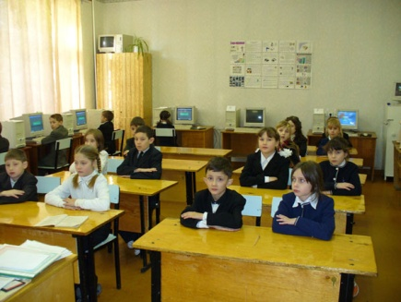
Муниципальная программа
«Развитие образования УРЕНСКОГО МУНИЦИПАЛЬНОГО округа»
Утверждена:
Постановлением администрации Уренского муниципального округа
Нижегородской области от 08.02.2021 г. № 177 «Об утверждении
муниципальной программы «Развитие образования Уренского муниципального
округа Нижегородской области»»
Муниципальный заказчик-координатор:
Управление образования администрации Уренского муниципального округа Нижегородской области
Цель:
Формирование на территории Уренского муниципального округа Нижегородской области образовательной системы, обеспечивающей доступность качественного образования, отвечающего потребностям развития экономики округа ожиданиям общества и каждого гражданина
Оказание услуг в рамках муниципальной программы осуществляют:
11
дошкольных детских учреждений
10
общеобразовательных организаций
3
учреждения дополнительного образования
36

Slide 37
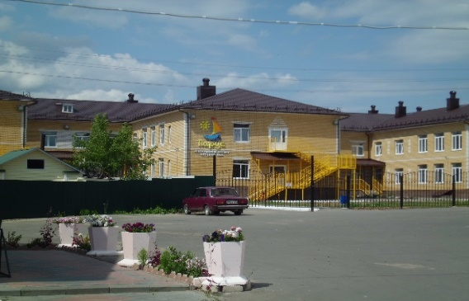
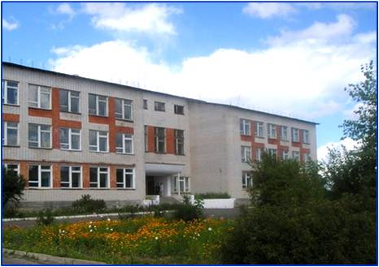
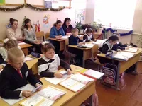
Муниципальная программа
«Развитие образования УРЕНСКОГО МУНИЦИПАЛЬНОГО округа»
млн. рублей
Наименование подпрограммы | План 2024 год | Факт 2024 год
Развитие дошкольного образования | 244,6 | 244,0
Развитие общего образования | 652,6 | 652,4
Развитие дополнительного образования | 25,2 | 25,2
Организация оздоровления и занятости детей и молодежи | 2,8 | 2,8
Обеспечение реализации муниципальной программы | 36,4 | 36,4
Всего по программе | 961,6 | 960,8
37

Slide 38
Достигнутые результаты по Муниципальной программе
«Развитие образования УРЕНСКОГО МУНИЦИПАЛЬНОГО округа»
Наименование показателя (индикатора ) цели Программы | Ед. измерения | План | Факт
Отношение численности детей 3 - 7 лет, которым предоставлена возможность получать услуги дошкольного образования, к численности детей в возрасте 3 - 7 лет, скорректированной на численность детей в возрасте 5 - 7 лет, обучающихся в ОБОО) увеличится до 100 %. | % | 100,0 | 100,0
Отношение среднего балла единого государственного экзамена (в расчете на 2 обязательных предмета) в 10 % ОО с лучшими результатами единого государственного экзамена к среднему баллу единого государственного экзамена (в расчете на 2 обязательных предмета) в 10 % ОО с худшими результатами единого государственного экзамена уменьшится до 1,53 | % | 1,53 | 1,53
Доля ОО (ДОО), в которых созданы условия для получения детьми-инвалидами качественного образования в ОО/ДОО (в том числе в организациях, осуществляющих образовательную деятельность по адаптированным основным общеобразовательным программам), в общем количестве ОО (ДОО) увеличится до 25% (6%) | % | 20,0 (5,0) | 20,0 (5,0)
Охват детей в возрасте 5-18 лет дополнительными образовательными программами (удельный вес численности детей, получающих услуги дополнительного образования, в общей численности детей в возрасте 5-18 лет) увеличится до 85,0% | % | 75,0 | 81,8
Охват организованными формами отдыха и оздоровления в 2023 году будет на уровне 58,0% от численности детей школьного возраста | % | 58,0 | 58,0
Удельный вес численности руководителей государственных (муниципальных) ДОО, ОО и организаций дополнительного образования , прошедших в течение последних трех лет повышение квалификации или профессиональную переподготовку, в общей численности руководителей ДОО, ОБОО и организаций дополнительного образования увеличится до 98,0 % | % | 100,0 | 100,0
Доля аттестованных педагогических работников в общей численности педагогических работников, подлежащих аттестации, увеличится до 92,0 % | % | 91,0 | 91,0
38

Slide 39
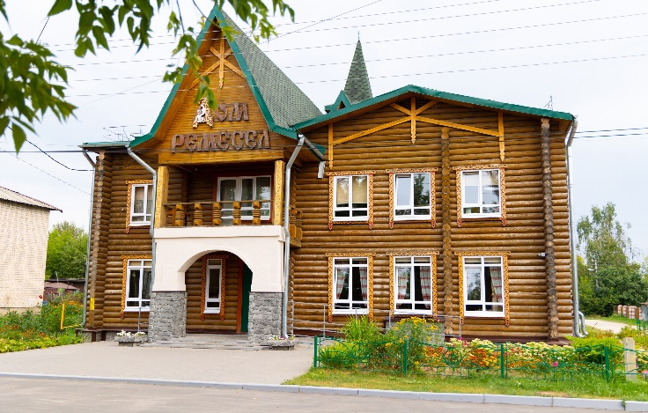
Муниципальная программа «Развитие культуры И МОЛОДЕЖНОЙ ПОЛИТИКИ УРЕНСКОГО МУНИЦИПАЛЬНОГО округа»
Утверждена:
Постановлением администрации Уренского муниципального округа
Нижегородской области от 01.02.2021 г. № 147 «Об утверждении
муниципальной программы «Развитие культуры и молодежной политики Уренского муниципального округа Нижегородской области»»
Муниципальный заказчик-координатор:
Управление культуры, информационного обеспечения и молодежной политики администрации Уренского муниципального округа Нижегородской области
Цель:
– создание условий и возможностей для повышения роли культуры в воспитании и просвещении населения Уренского муниципального округа в ее лучших традициях и достижениях, сохранения культурного наследия региона и единого культурно-информационного пространства;
- создание условий для гражданского становления и самореализации молодежи, повышения социальной активности молодежи Уренского муниципального округа, вовлечения молодежи в экономическую, политическую, культурную, спортивную, социально-значимую деятельность.
Оказание услуг в рамках муниципальной программы осуществляют:
МАУК «Уренская централизован-ная клубная система»
МАУК «Уренский дом ремесел»
МАУК «Уренская централизованная библиотечная система»
МБУК «Музейно-выставочный комплекс им. В.Ф.Мамонтова»
МБУДО «Детская художественная школа»
МБУДО «Детская музыкальная школа им.
В.Б. Трифонова»
39

Slide 40
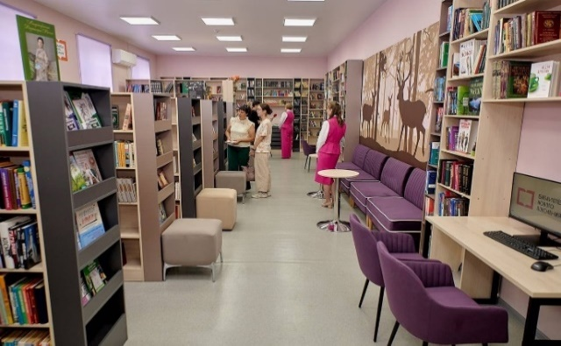
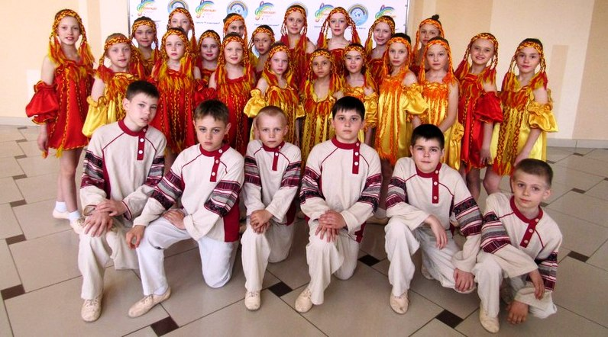
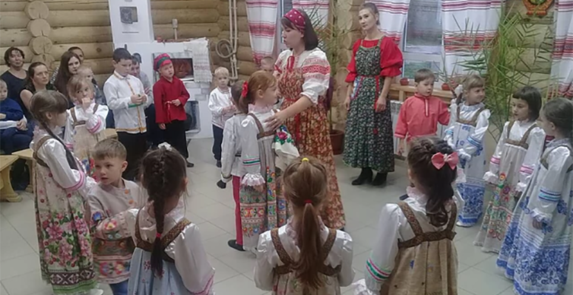
Муниципальная программа «Развитие культуры И МОЛОДЕЖНОЙ ПОЛИТИКИ УРЕНСКОГО МУНИЦИПАЛЬНОГО округа»
млн. рублей
Наименование подпрограммы | План 2024 год | Факт 2024 год
Функционирование и развитие учреждений культуры | 137,3 | 137,3
Сохранение и развитие материально-технической базы муниципальных учреждений культуры | 112,0 | 111,7
Развитие молодежной политики | 0,5 | 0,5
Развитие дополнительного образования в сфере культуры | 28,9 | 28,9
Обеспечение реализации муниципальной программы | 27,9 | 27,9
Всего по программе | 306,6 | 306,3
40

Slide 41

Достигнутые результаты по Муниципальной программе
«Развитие культуры и молодежной политики
УРЕНСКОГО МУНИЦИПАЛЬНОГО округа»
Наименование показателя (индикатора ) цели Программы | Ед. измере-ния | План | Факт
Средняя заработная плата работников культуры | руб. | 55537,94 | 55546,58
Соотношение средней заработной платы работников учреждений культуры, повышение оплаты труда которых предусмотрено Указом Президента РФ от 7 мая 2012 года № 597 «О мероприятиях по реализации государственной социальной политики», к средней заработной плате по Нижегородской области | % | 100,9 | 100,9
Число высоко-квалифицированных работников в сфере культуры, % от числа работников | % | 34,0 | 34,0
Доля муниципальных учреждений культуры Уренского муниципального округа, имеющих свой информационный портал от общего числа учреждений культуры | % | 100,0 | 100,0
Повышение уровня удовлетворенности граждан Уренского муниципального округа качеством предоставления муниципальных услуг | % | 100,0 | 100,0
41

Slide 42
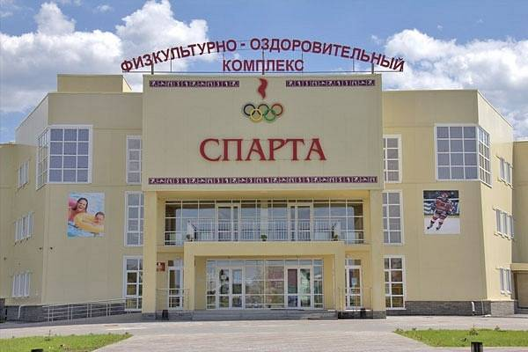
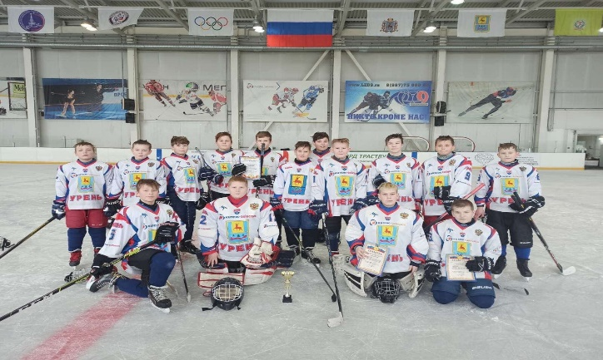
Муниципальная программа «Развитие ФИЗИЧЕСКОЙ культуры
И СПОРТА УРЕНСКОГО МУНИЦИПАЛЬНОГО округа»
Утверждена:
Постановлением администрации Уренского муниципального округа
Нижегородской области от 01.02.2021 г. № 149 «Об утверждении
муниципальной программы «Развитие физической культуры и спорта Уренского муниципального округа Нижегородской области»»
Муниципальный заказчик-координатор:
Отдел по физической культуре и спорту администрации Уренского муниципального округа Нижегородской области
Цель:
– создание условий, обеспечивающих возможность гражданам систематически заниматься физической культурой и спортом, повышение конкурентоспособности Уренских спортсменов на межмуниципальных, областных и всероссийских соревнованиях
Оказание услуг в рамках муниципальной программы осуществляет:
МАУ ДО «Физкультурно-оздоровительный комплекс в г. Урень Нижегородской области»
42

Slide 43
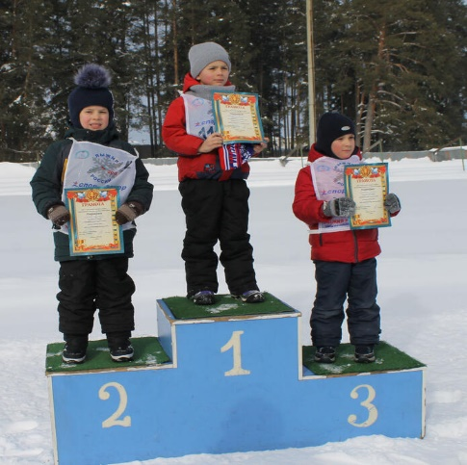
Муниципальная программа «Развитие ФИЗИЧЕСКОЙ культуры
И СПОРТА УРЕНСКОГО МУНИЦИПАЛЬНОГО округа»
млн. рублей
Наименование подпрограммы | План 2024 год | Факт 2024 год
Развитие физической культуры и массового спорта | 81,0 | 81,0
Всего по программе | 81,0 | 81,0
Достигнутые результаты по Муниципальной программе
«Развитие физической культуры и спорта
УРЕНСКОГО МУНИЦИПАЛЬНОГО округа»
Наименование показателя (индикатора ) цели Программы | Ед. измерения | План | Факт
Доля граждан Уренского муниципального округа, систематически занимающихся физической культурой и спортом, в общей численности населения округа | % | 56,6 | 56,6
Единовременная пропускная способность спортивных сооружений | % | 68,3 | 68,3
43

Slide 44
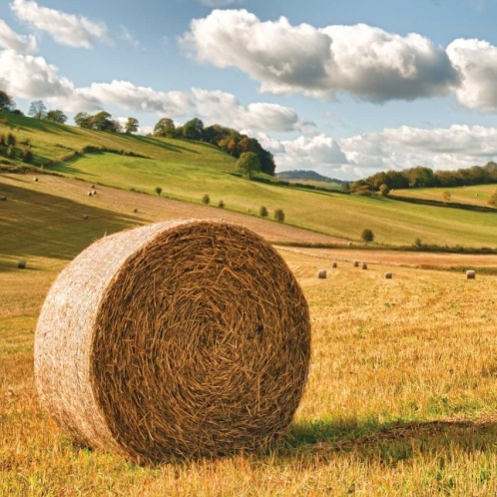
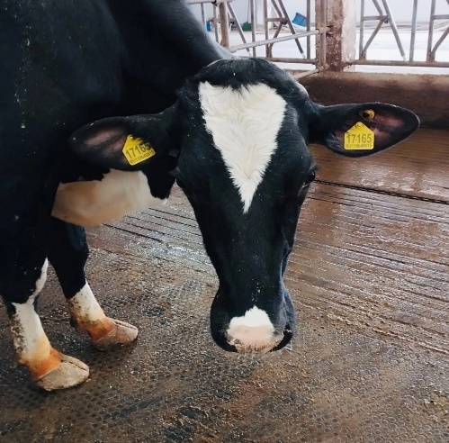
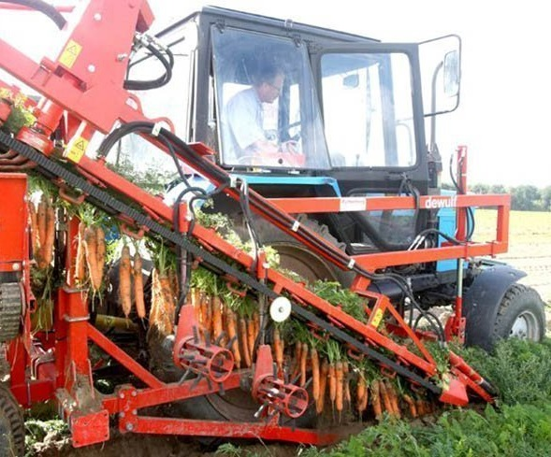
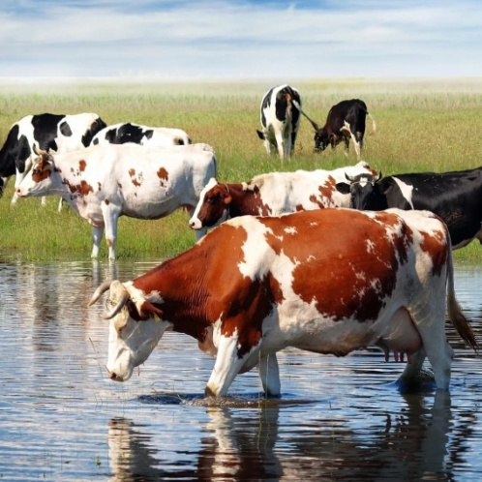
Муниципальная программа «Развитие агропромышленного комплекса УРЕНСКОГО МУНИЦИПАЛЬНОГО округа»
Утверждена:
Постановлением администрации Уренского муниципального округа
Нижегородской области от 10.02.2021 г. № 184 «Об утверждении
муниципальной программы «Развитие агропромышленного комплекса Уренского муниципального округа Нижегородской области»»
Муниципальный заказчик-координатор:
Управление сельского хозяйства администрации Уренского муниципального округа Нижегородской области
Цель:
- развитие производственно-финансовой деятельности организаций агропромышленного комплекса;
- создание условий для устойчивого развития сельских территорий;
- обеспечение эпизоотического благополучия в Уренском муниципальном округе;
- создание условий для комплексного развития сельских территорий;
- обеспечение создания условий для реализации муниципальной программы
млн. рублей
Наименование подпрограммы | План 2024 год | Факт 2024 год
Развитие сельского хозяйства, пищевой и перерабатывающей промышленности до 2025 г. | 242,4 | 242,4
Эпизоотическое благополучие Уренского муниципального округа | 0,6 | 0,6
Комплексное развитие сельских территорий Уренского муниципального округа | 50,8 | 50,1
Обеспечение реализации муниципальной программы | 6,7 | 6,7
Всего по программе | 300,5 | 299,8
44

Slide 45
Достигнутые результаты по Муниципальной программе
«Развитие агропромышленного комплекса
УРЕНСКОГО МУНИЦИПАЛЬНОГО округа»
Наименование показателя (индикатора ) цели Программы | Ед. измерения | План | Факт
Индекс производства продукции сельского хозяйства в хозяйствах всех категорий (в сопоставимых ценах) к предыдущему году | % | 101,5 | 118,4
Индекс производства продукции растениеводства (в сопоставимых ценах) к предыдущему году | % | 101,6 | 78,8
Индекс производства продукции животноводства (в сопоставимых ценах) к предыдущему году | % | 101,5 | 137,6
Индекс физического объема инвестиций в основной капитал сельского хозяйства к предыдущему году | % | 106,8 | 51,7
Уровень рентабельности сельскохозяйственных организаций (с учетом субсидий) | % | 17,2 | 46,7
Среднемесячная номинальная заработная плата в сельском хозяйстве (по сельскохозяйственным организациям) | рублей | 27648 | 61767
Стоимость валовой сельскохозяйственной продукции в действующих ценах в хозяйствах всех категорий | тыс. рублей | 1182191 | 1693125
Валовой сбор зерновых и зернобобовых культур в хозяйствах всех категорий | тонн | 16740 | 10145,4
Внесение минеральных удобрений | тонн | 240 | 402,5
Внесение органических удобрений | тонн | 50000 | 122100
Сохранение размера посевных площадей, занятых зерновыми, зернобобовыми и кормовыми сельскохозяйственными культурами в сельскохозяйственных организациях, крестьянских (фермерских) хозяйствах, включая индивидуальных предпринимателей | га | 20664 | 17594,5
Доля площади, засеваемой элитными семенами, в общей площади посевов | % | 9 | 16,2
45

Slide 46
Достигнутые результаты по Муниципальной программе
«Развитие агропромышленного комплекса
УРЕНСКОГО МУНИЦИПАЛЬНОГО округа»
Наименование показателя (индикатора ) цели Программы | Ед. измерения | План | Факт
Производство скота и птицы на убой (в живом весе) в хозяйствах всех категорий | тонн | 698 | 908,2
Производство молока в сельскохозяйственных организациях, крестьянских (фермерских) хозяйствах, включая индивидуальных предпринимателей | тонн | 19819 | 28518,8
Поголовье коров на конец отчетного периода в сельскохозяйственных организациях, крестьянских (фермерских) хозяйствах, включая индивидуальных предпринимателей | голов | 2402 | 3014
Численность племенного условного маточного поголовья сельскохозяйственных животных | условных голов | 0 | 0
Реализация племенного молодняка крупного рогатого скота молочных и мясных пород | голов | 0 | 0
Количество молодых специалистов, принятых в сельскохозяйственные организации и крестьянские (фермерские) хозяйства | человек | 6 | 8
Доля работников, прошедших переподготовку, повысивших квалификацию, принявших участие в семинарах, конференциях от общего количества руководителей и специалистов сельскохозяйственных организаций | % | 48 | 25
46

Slide 47
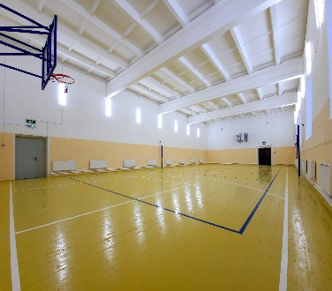
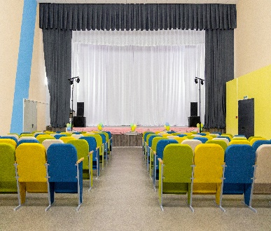
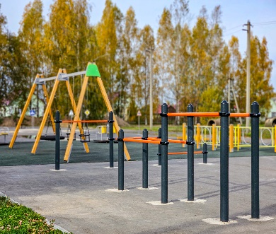
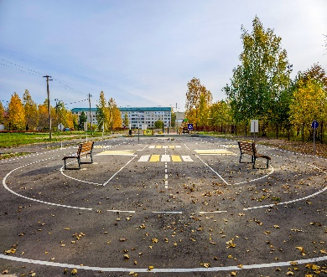
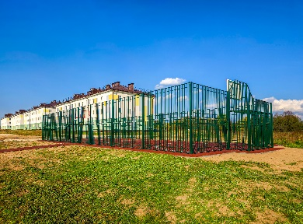
Реализация проектов инициативного бюджетирования
«вам решать!» в 2024 году
7 проектов
на сумму 35,0 млн. рублей
47

Slide 48
Реализация проектов инициативного бюджетирования
«вам решать!» в 2024 году
рублей
№ | Наименование проекта/описание работ | Общая стоимость проекта | Областной бюджет | Бюджет округа | Инициативные платежи (вклад граждан, индивидуальных предпринимателей и юридических лиц)
1 | Устройство детского городка "Юный пешеход" ул. Индустриальная, д. 12 "А" в г.Урень Уренского муниципального округа Нижегородской области | 4 700 000,00 | 3 000 000,00 | 1 464 000,00 | 236 000,00
2 | Ремонт сельского Дома культуры в д. Б. Никитино Уренского муниципального округа Нижегородской области | 4 700 000,00 | 3 000 000,00 | 1 464 000,00 | 236 000,00
3 | Ремонт центрального водопровода в с. п. Уста по ул. Спортивная, ул. Молодежная, ул. Заводская, ул. Нагорная Уренского муниципального округа Нижегородской области | 4 699 870,00 | 3 000 000,00 | 1 464 870,00 | 235 000,00
4 | Ремонт спортивно-досугового центра "Молодежный" в селе Темта Уренского муниципального округа Нижегородской области | 4 999 688,59 | 3 000 000,00 | 1 749 688,59 | 250 000,00
5 | Обустройство места массового отдыха населения на берегу пруда в с. Карпуниха Уренского муниципального округа Нижегородской области | 4 725 834,65 | 2 985 000,00 | 1 504 440,00 | 236 394,65
6 | Благоустройство Центрального парка им. П.Н. Виноградова в г.Урень Нижегородской области | 4 605 000,00 | 2 939 361,70 | 1 434 408,51 | 231 229,79
7 | Устройство спортивной площадки в микрорайоне Хозцентр в г.Урень Уренского муниципального округа Нижегородской области | 2 990 000,00 | 1 929 032,26 | 911 467,74 | 149 500,00
 | ВСЕГО | 31 420 393,24 | 19 853 393,96 | 9 992 874,84 | 1 574 124,44
Дополнительно из бюджета Уренского муниципального округа были выделены денежные средства
для завершения работ в сумме 3,6 млн. рублей
№ | Наименование проекта/описание работ | Бюджет округа
1 | Ремонт сельского Дома культуры в д. Б. Никитино Уренского муниципального округа Нижегородской области | 513 209,99
2 | Ремонт спортивно-досугового центра "Молодежный" в селе Темта Уренского муниципального округа Нижегородской области | 3 112 838,58
 | ВСЕГО | 3 626 048,57
48

Slide 49


Муниципальная программа «УПРАВЛЕНИЕ МУНИЦИПАЛЬНЫМИ ФИНАНСАМИ УРЕНСКОГО МУНИЦИПАЛЬНОГО округа»
Утверждена:
Постановлением администрации Уренского муниципального округа
Нижегородской области от 25.12.2020 г. № 1046 «Об утверждении
муниципальной программы «Управление муниципальными финансами Уренского муниципального округа Нижегородской области»»
Муниципальный заказчик-координатор:
Управление финансов администрации Уренского муниципального округа Нижегородской области
млн. рублей
Наименование подпрограммы | План | Факт
Управление муниципальными финансами Уренского муниципального округа | 3,3 | 3,3
Обеспечение реализации муниципальной программы | 19,2 | 19,2
Всего по программе | 22,5 | 22,5
Цель:
обеспечение сбалансированности и устойчивости бюджета Уренского муниципального округа, повышение эффективности и качества управления муниципальными финансами Уренского муниципального округа
Наименование показателя (индикатора ) цели Программы | Ед. измерения | План | Факт
Доходы бюджета Уренского муниципального округа на душу населения | тыс.руб. | 80,79 | 81,90
Доля расходов бюджета Уренского муниципального округа, формируемых в рамках муниципальных программ, в общем объеме расходов бюджета округа (без учета субвенций из федерального и областного бюджета) | % | 90,0 | 96,5
Удельный вес муниципального долга по отношению к доходам бюджета округа без учета безвозмездных поступлений из федерального и областного бюджета | % | <100 | <100
49

Slide 50

Муниципальный долг УРЕНСКОГО МУНИЦИПАЛЬНОГО округа (МЛН. рублей)
Виды долговых обязательств | Величина муниципального долга на 01.01.2024 г. | Объем привлечения в 2024 году | Объем погашения в 2024 году | Верхний предел муниципального долга на 01.01.2025 г.
Муниципальные ценные бумаги | 0 | 0 | 0 | 0
Кредиты коммерческих банков | 0 | 0 | 0 | 0
Бюджетные кредиты, полученные из областного бюджета | 37,0 | 10,0 | 14,0 | 33,0
Муниципальные гарантии | 0 | 0 | 0 | 0
Итого объем муниципального долга | 37,0 | 10,0 | 14,0 | 33,0
50

Slide 51

СВЕДЕНИЯ О ВЕРХНЕМ ПРЕДЕЛЕ
МУНИЦИПАЛЬНОГО ДОЛГА
Верхний Предел муниципального
долга
В 2024 году
33,0
млн. рублей
51

Slide 52
Соблюдение ограничений, установленных решением о бюджете муниципального округа, с учетом внесенных изменений
Требование нормативного документа | Нормативный документ | Условие | Фактическое значение | Соответствие требованиям решения
Верхний предел муниципального долга | Решение Совета депутатов Уренского муниципального округа от 07.12.2023 г. № 641 «О бюджете Уренского муниципального округа Нижегородской области на 2024 год и на плановый период 2025 и 2026 годов» (с учетом внесенных изменений) | Установить верхний предел муниципального долга Уренского муниципального округа на 1 января 2025 года в размере 33,0 млн. рублей | 33,0 млн. рублей | Соответствует
Верхний предел обязательств по муниципальным гарантиям | Решение Совета депутатов Уренского муниципального округа от 07.12.2023 г. № 641 «О бюджете Уренского муниципального округа Нижегородской области на 2024 год и на плановый период 2025 и 2026 годов» (с учетом внесенных изменений) | Установить верхний предел обязательств по муниципальным гарантиям Уренского муниципального округа на 1 января 2025 года в размере 0,00 рублей | 0,0 | Соответствует
52

Slide 53
Соблюдение требований бюджетного законодательства
Требование нормативного документа | Нормативный документ | Условие | Фактическое значение | Соответствие требованиям решения
Предельный объем дефицита бюджета | Бюджетный кодекс Российской Федерации | Не должен превышать установленного Бюджетным кодексом предела | Не превышает | Соответствует
Отношение расходов на обслуживание долга к общим расходам | Бюджетный кодекс Российской Федерации | Не должно превышать 15% расходов бюджета | 0,002% | Соответствует
Предельный объем муниципального долга | Бюджетный кодекс Российской Федерации | Не должен превышать утвержденный общий годовой объем доходов местного бюджета без учета утвержденного объема безвозмездных поступлений и поступлений налоговых доходов по дополнительным нормативам отчислений | Не превышает | Соответствует
53

Slide 54
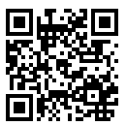
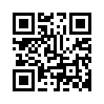
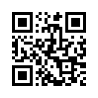
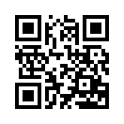
Открытые муниципальные информационные ресурсы
Администрация Уренского муниципального округа
Интернет портал государственных и муниципальных услуг
Официальный сайт единой информационной системы в сфере закупок
Официальный сайт для размещения информации о государственных и муниципальных учреждениях
Единый портал бюджетной системы Российской Федерации
Электронный Бюджет
54

Slide 55
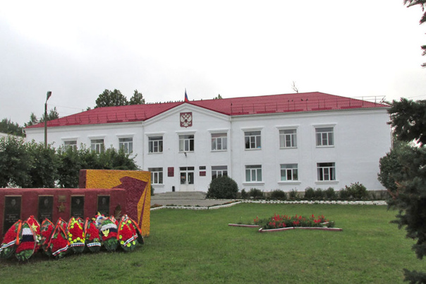
Контактная информация по Управлению финансов Администрации УРЕНСКОГО МУНИЦИПАЛЬНОГО ОКРУГА НИЖЕГОРОДСКОЙ ОБЛАСТИ
Разработчиком брошюры
«Бюджет для граждан» является Управление финансов администрации Уренского муниципального округа
Начальник Управления финансов | Сахаров Сергей Леонидович
Адрес | 606800 Нижегородская обл. г.Урень, ул.Ленина, д.65
Телефон | 8-831-54-2-11-76
Информационный ресурс | www.uren.nobl.ru
Режим работы | с 8.00 до 17.15 (пт. до 16.00) Перерыв на обед с 12.00 до 13.00 Выходные – сб., вс.
55

